Slide 1
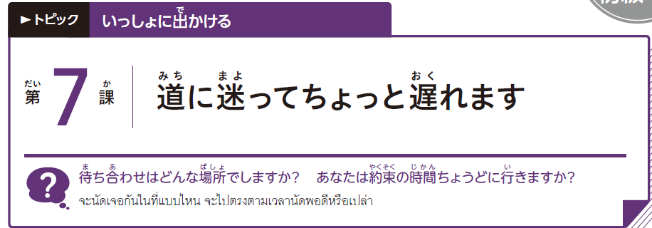

1L7-1
Notes:
〈ご案内〉
＊本PPTは、日本語教材『いろどり 生活の日本語』（国際交流基金）を、国際交流基金ヤンゴン日本文化センターが
ミャンマー語に翻訳作成した『いろどり 生活の日本語』ミャンマー語版を基に作成しました。
＊本PPTは、営利/非営利に関わらず、授業などで使えます。また、改変等も自由です。
＊本PPTの頒布は、無償・有償を問わず、禁止します。他者へ案内する際は、JFYGのリンクをご利用下い。
＊シャドーイングは、全スクリプトありと、スクリプトなしの2枚のみがあります。
必要に応じて、スクリプト一部分ありなども作成し、お使いください。
＊『いろどり』以外のイラストや写真等を利用した場合、ノート欄に利用サイト等を記載しています。
イラストの著作権は、それぞれの著作者に帰属しています。
①教材『いろどり』 https://sites.google.com/view/irodori-th
②いらすとや https://www.irasutoya.com/
③イラストAC https://www.ac-illust.com/
【『いろどり』（ミャンマー語版）PPT制作：国際交流基金ヤンゴン日本文化センターhttps://yg.jpf.go.jp/irodori/】

Slide 2
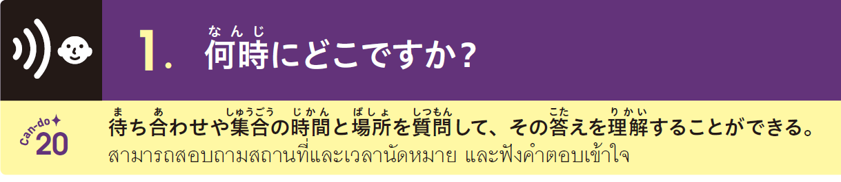
1L7-1

Slide 3
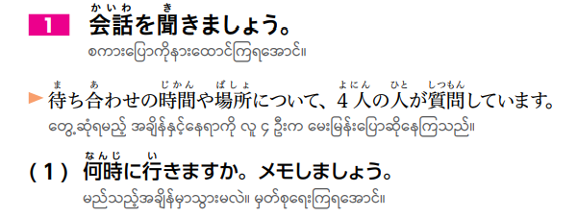

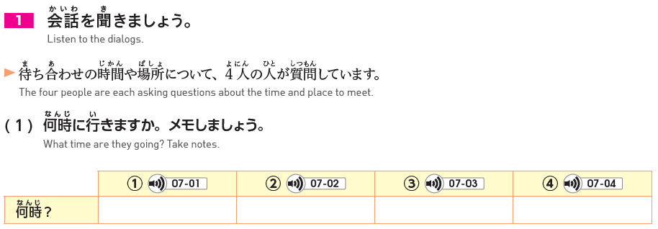
1L7-1

Slide 4
1L7-1
8:00
10:00
6:30
4:30/16:30

Slide 5

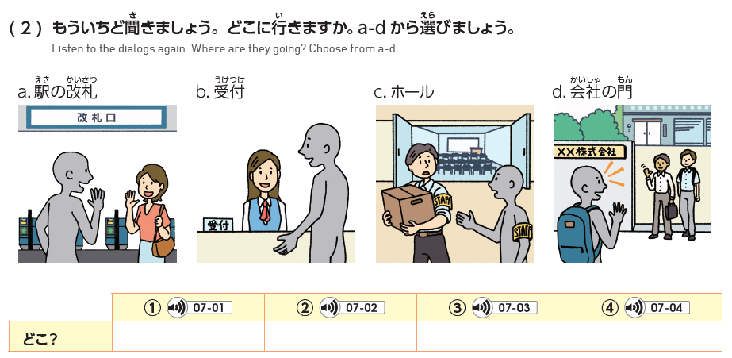
1L7-1

Slide 6
1L7-1
d
b
a
c

Slide 7

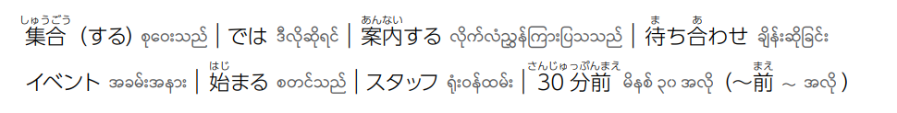
1L7-2

Slide 8
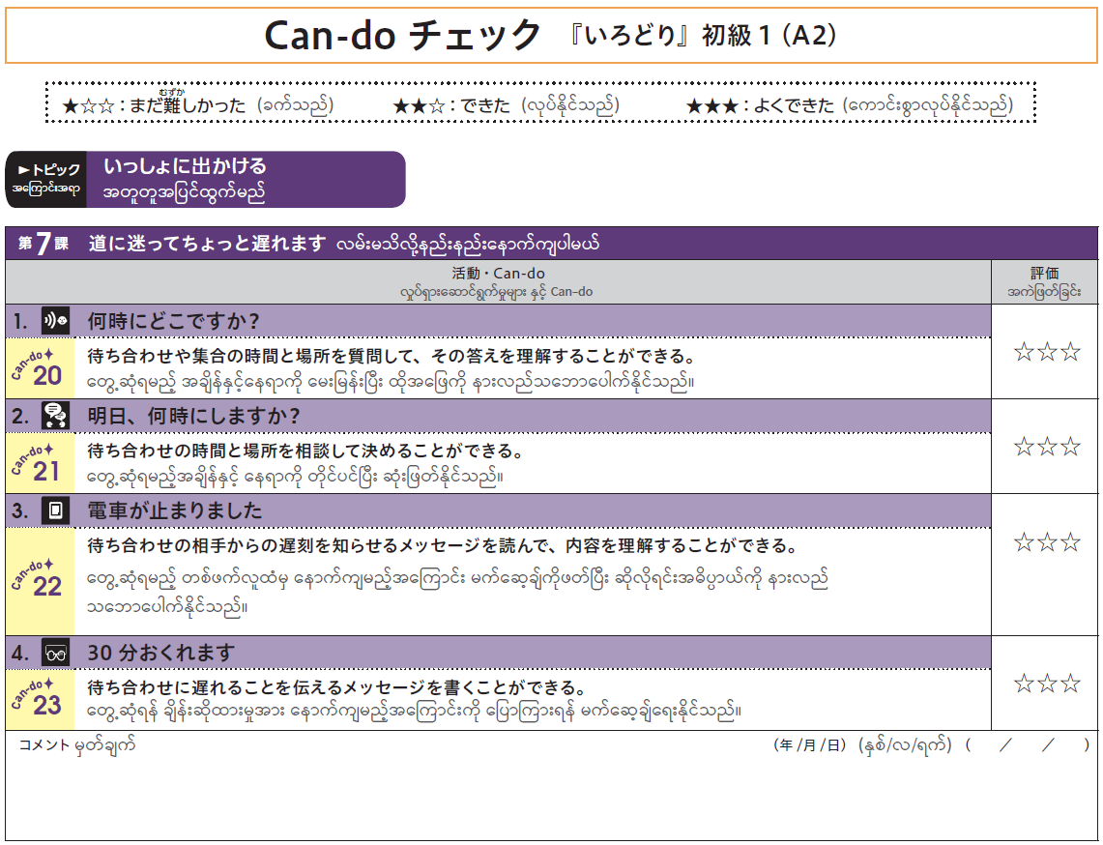

Slide 9
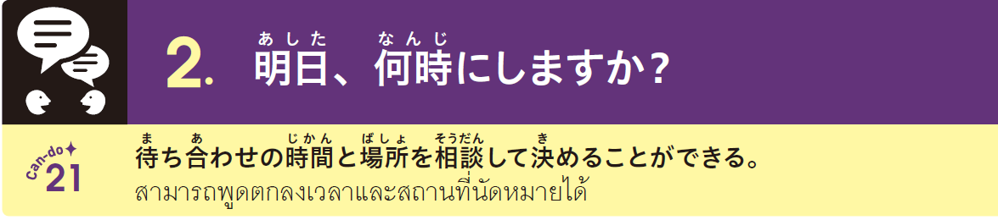

1L7-2

Slide 10
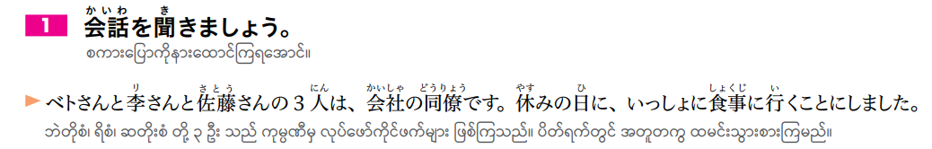
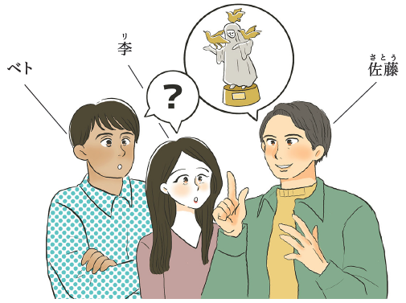
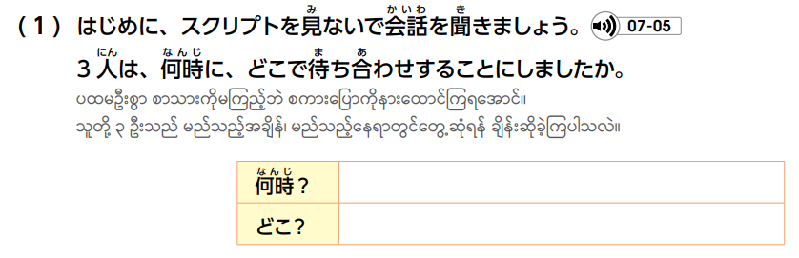
1L7-2

Slide 11
1L7-2
6:30
えき かいさつ
駅の改札

Slide 12

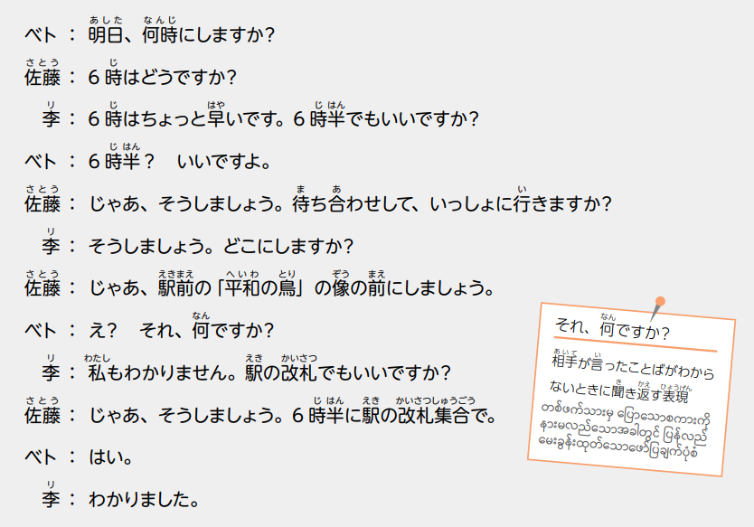

1L7-3

Slide 13
1L7-3

Slide 14


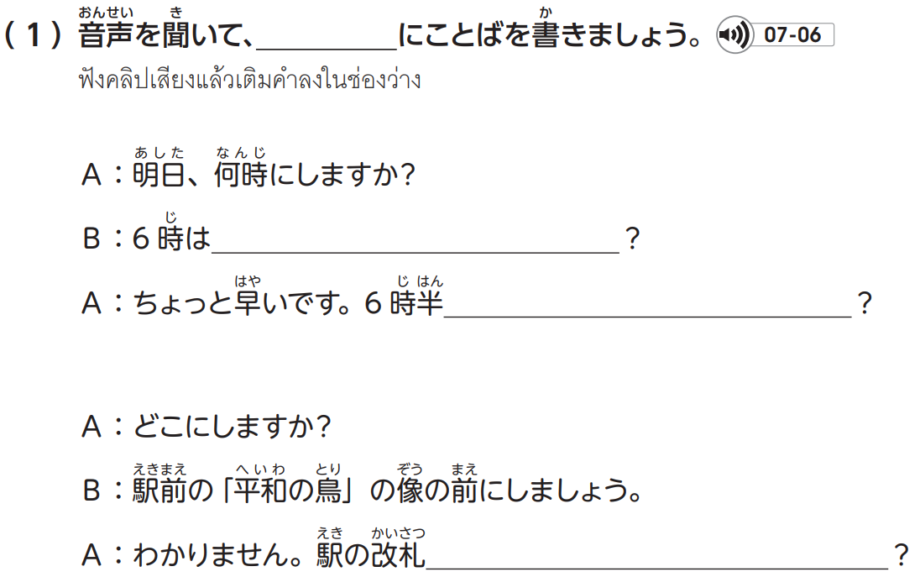
1L7-4

Slide 15
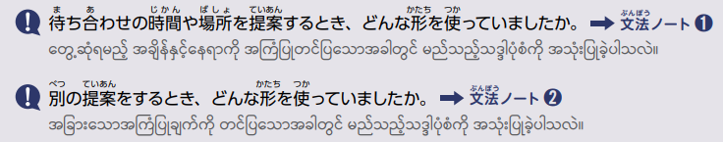
1L7-4
どうですか
でもいいですか
でもいいですか

Slide 16

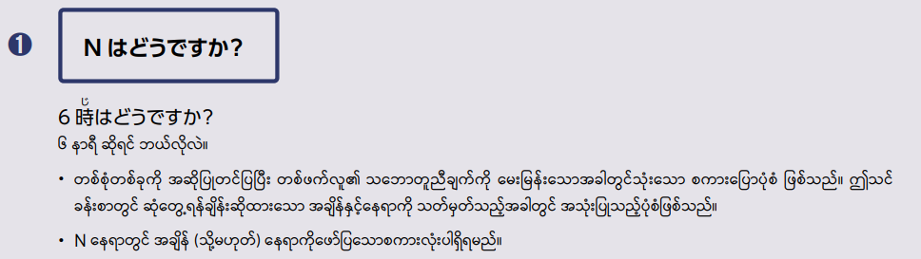
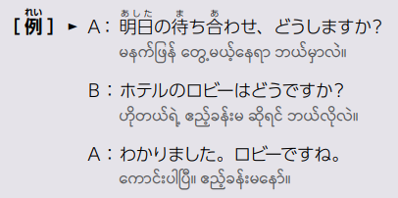
1L7-11

Slide 17
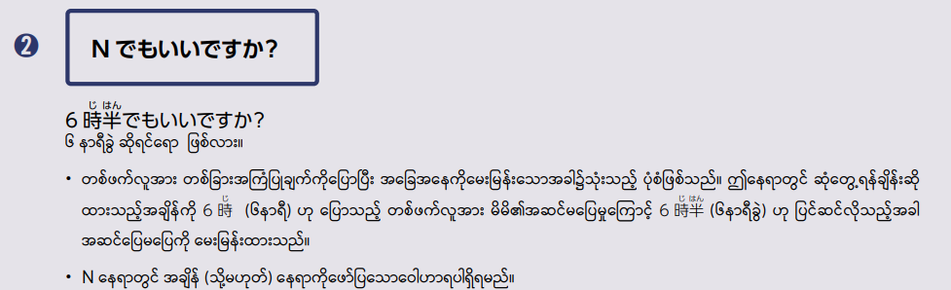
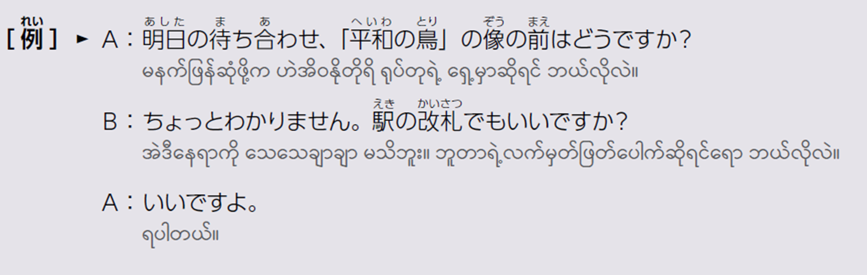
1L7-11

Slide 18

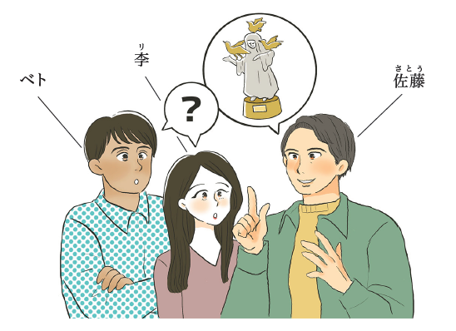
1L7-4

Slide 19


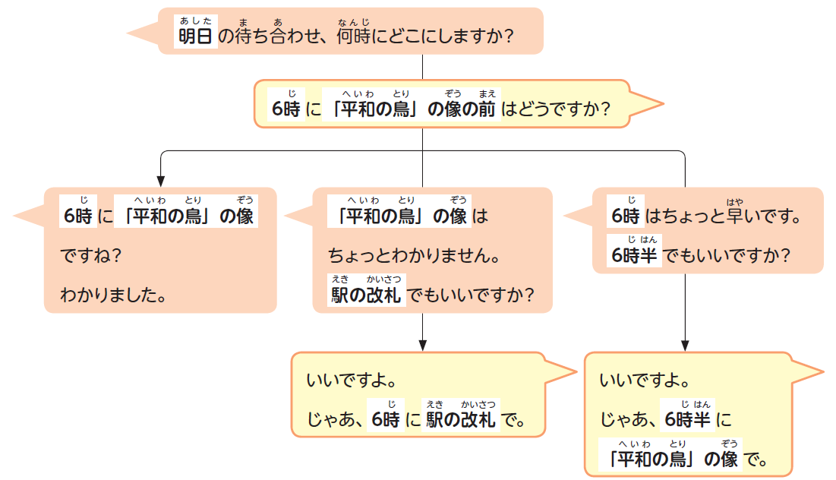
1L7-5

Slide 20
1L7-5

Slide 21
1L7-5

Slide 22
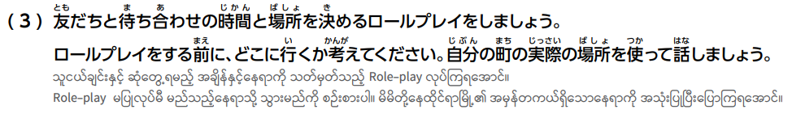
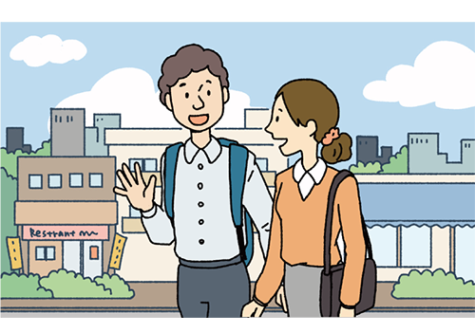
1L7-5

Slide 24
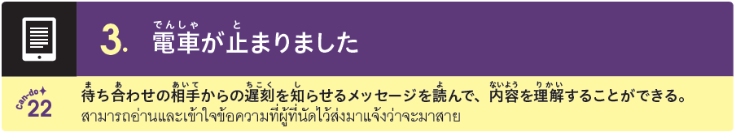
1L7-6

Slide 25
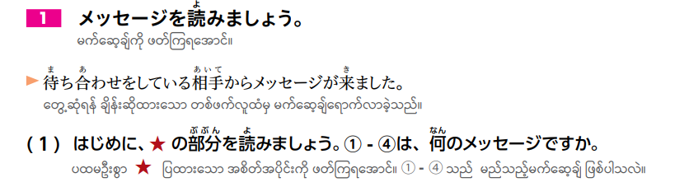
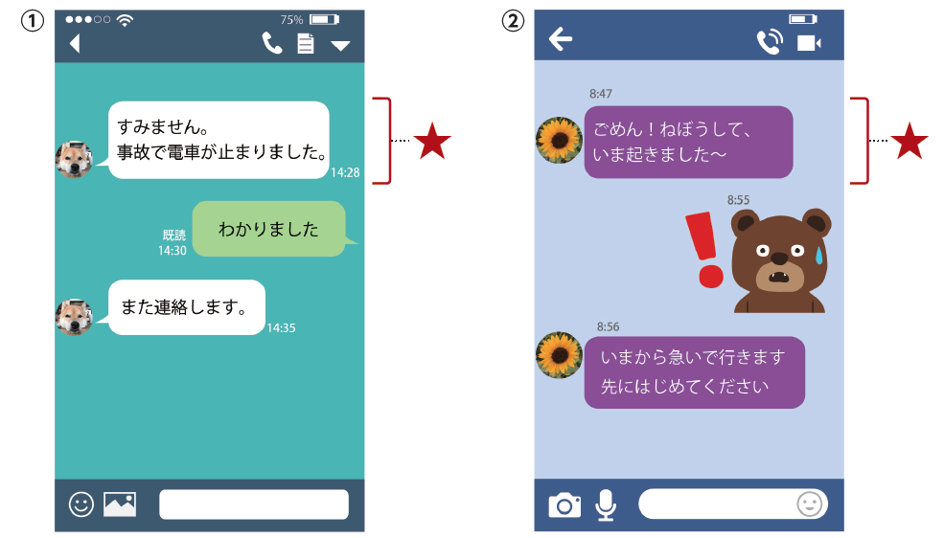
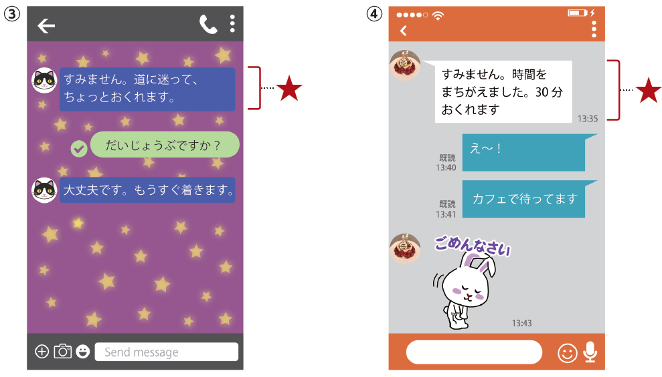
1L7-6

Slide 26
1L7-6
ま あ おく つた
待ち合わせに遅れることを伝えるメッセージ

Slide 27
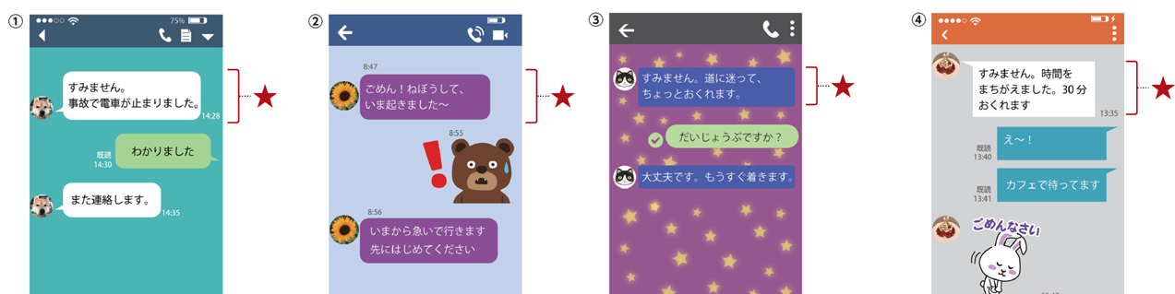
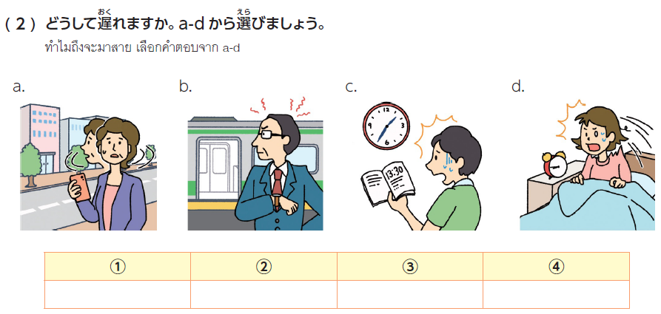

1L7-7

Slide 28
1L7-7
b
d
a
c

Slide 29
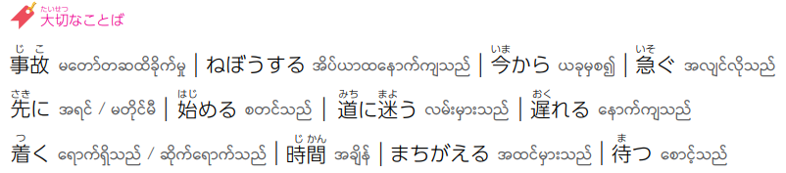
1L7-7

Slide 30
1L7-7
れんらく ま
連絡を待ちます
さき はじ
先に始めます
ま
待ちます
ま
カフェで待ちます

Slide 31
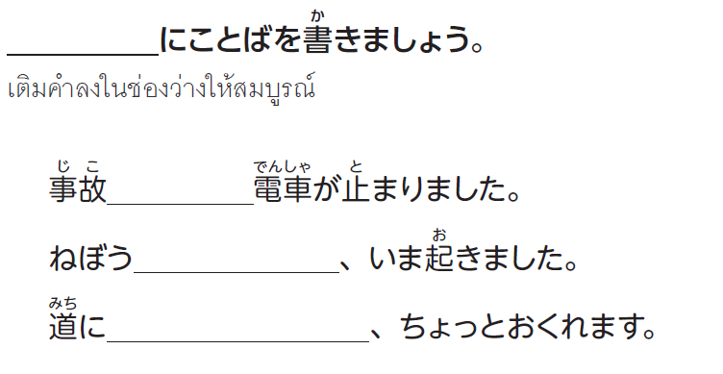

1L7-7

Slide 32

1L7-7
で
して
まよって

Slide 33
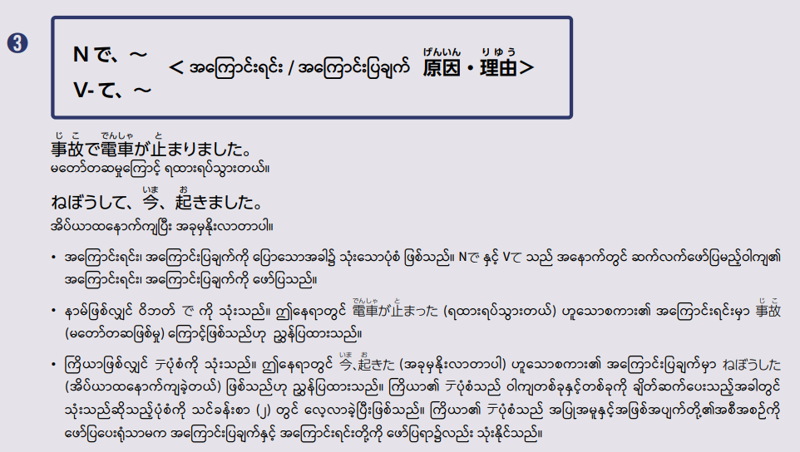
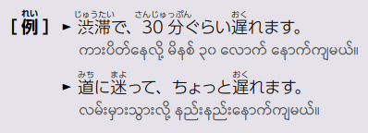
1L7-12

Slide 35
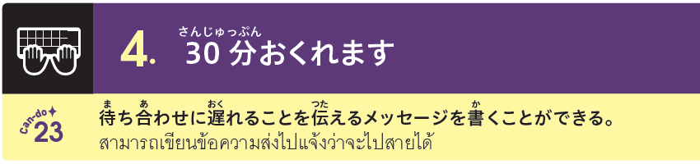
1L7-8

Slide 36


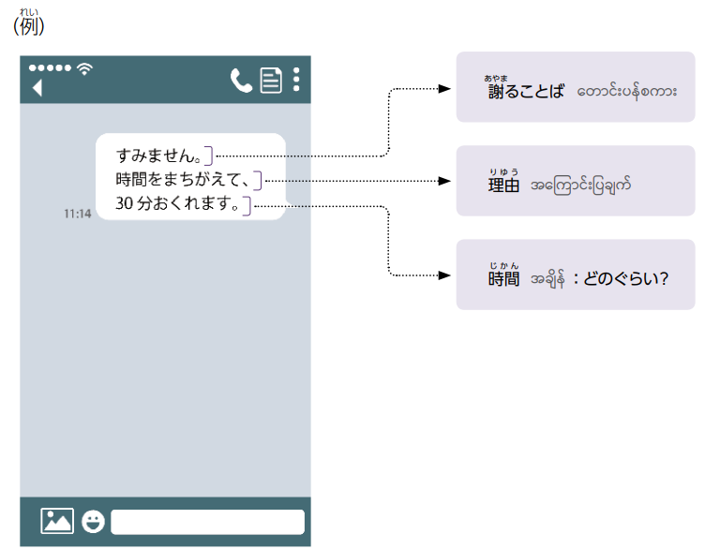
1L7-8

Slide 37

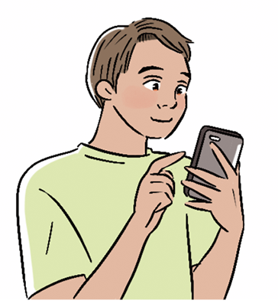
1L7-8

Slide 39


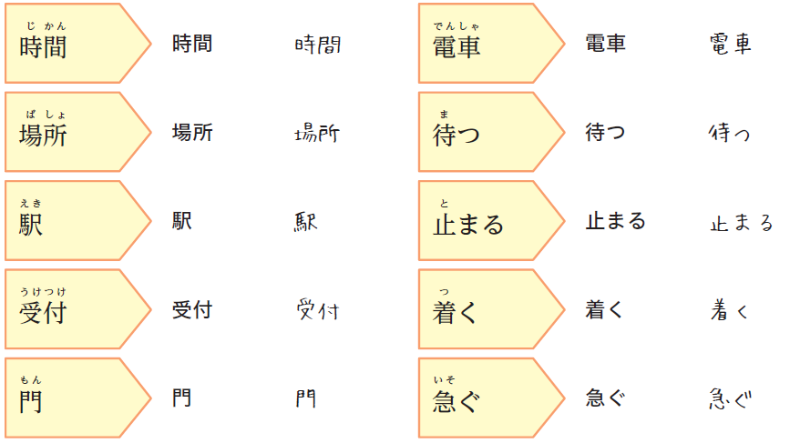
1L7-10

Slide 40
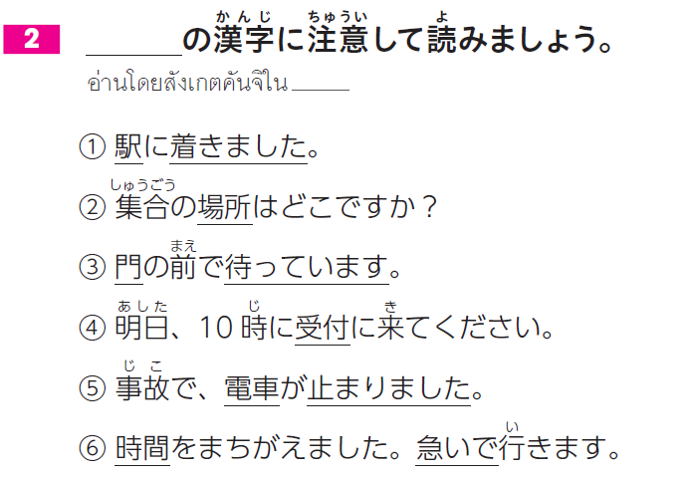

1L7-10

Slide 41
1L7-10

Slide 42

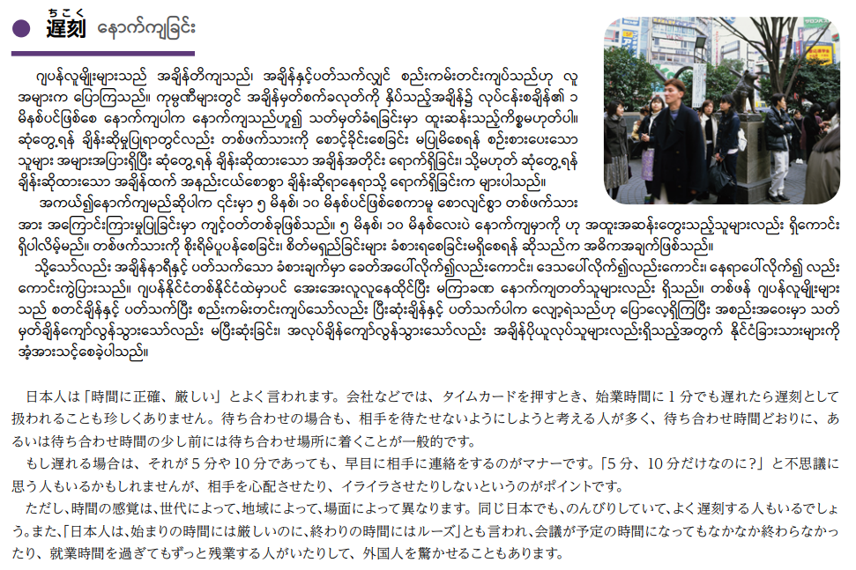
1L7-13

Slide 43
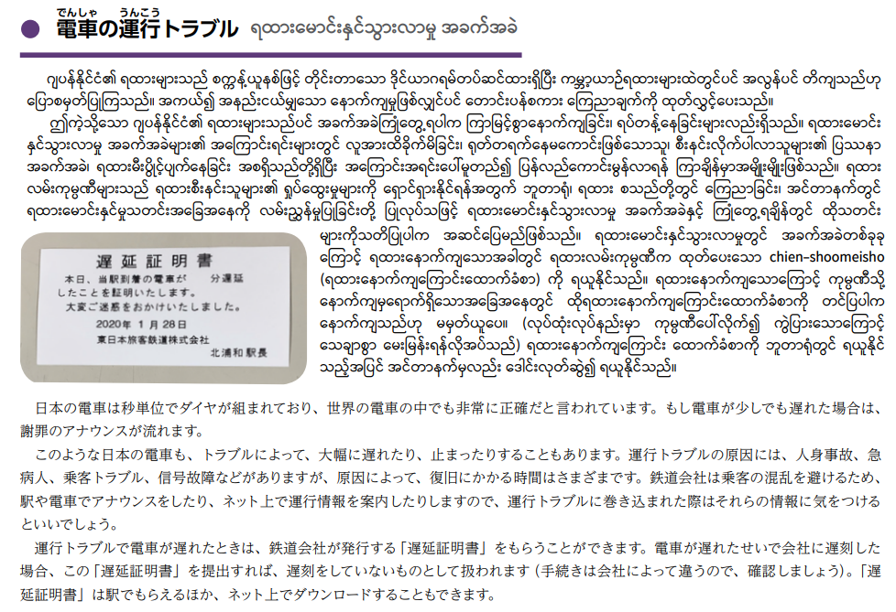
1L7-13

